Slide 1

Název školy: Základní škola a Mateřská škola Kladno, Norská 2633
Autor: Mgr. Kateřina Stehlíková
Název materiálu: VY_12_INOVACE_EVH.2.Ste.19_Vyletela_holubicka_ze_skaly
Datum: 10.3. 2014
Ročník: druhý
Vzdělávací oblast: Umění a kultura
Vzdělávací obor: Hudební výchova
Název: Vyletěla holubička ze skály
Číslo operačního programu: CZ.1.07/1.4.00/21.3489
Název projektu: UČÍME SE S RADOSTÍ
Anotace: Nácvik lidové písně Vyletěla holubička ze skály. Výukový materiál
obsahuje i otázky k notovému zápisu.

Slide 2
Vyletěla holubička ze skály
Holub je české jméno pro asi třicet rodů ptáků z čeledi holubovití.
Holub domácí je chován pro zábavu i užitek (nejčastěji využíván k přepravování zpráv).
Samičkou holuba je holubice.
Holubice se stala symbolem lásky, míru, Ducha svatého nebo duše opouštějící tělo.
Kliknutím na obrázky spustíš videa.

Slide 3
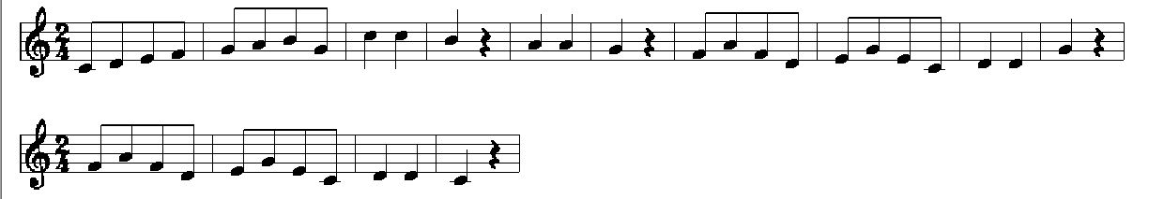
Vyletěla holubička ze skály
Česká lidová píseň z Táborska
Podívej se na notový zápis písně a odpovídej na otázky:
Na kolik dob se počítá tato píseň?
Na dvě doby
Na začátku písně melodie stoupá nebo klesá?
Stoupá
Kolik má píseň taktů?
14
Stejné takty vybarvi modrou a zelenou pastelkou.
Stejný je 7 a 11 takt, dále 8 a 12 takt.
V posledním taktu je chyba. Najdeš ji?
Píseň nebo skladbu uzavírá vždy dvojitá taktová čára.

Slide 4
Vyletěla holubička ze skály
Tuto píseň můžeme zpívat jako kánon.
Kánon označuje vícehlasou píseň, v níž se jednotlivé hlasy neliší v melodii a textu, avšak jsou navzájem časově posunuty.

Slide 5
Vyletěla holubička ze skály
Na závěr si píseň zazpívejte jako karaoke:
Klikni na obrázek.

Slide 6
Použitý materiál:
Wikipedie
Obrázky galerie Microsoft – www.office.microsoft.com
http://www.youtube.com/watch?v=4PmCTfC32xM
http://www.youtube.com/watch?v=rR7Zf5xd-T0&list=PL37016AE83A8F8598
http://www.youtube.com/watch?v=0JCmONpcDYY

